Slide 1
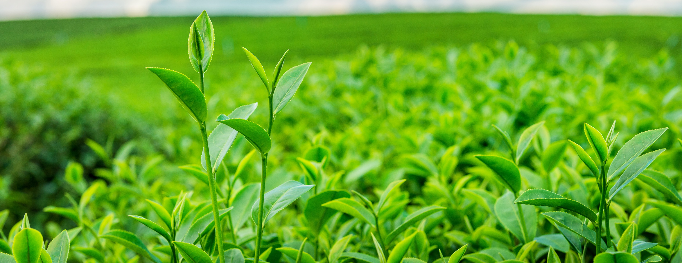

FUNDACIÓN PARA LA INNOVACIÓN AGRARIA
27 años
Promoviendo procesos de innovación en la Agricultura de CHILE.
www.ﬁa.cl

Slide 2
Información: Fuentes y Herramientas para la Competitividad
Andrea Jofré Soto
Coordinadora de Plataformas de Información y Vigilancia Estratégica
Unidad de Inteligencia, Información e Informática
Fundación para la Innovación Agraria
09 de Octubre 2024

Slide 3





¿QUIÉNES SOMOS?
Somos la agencia de innovación del Ministerio de Agricultura de Chile que busca promover procesos de innovación, a través de los lineamientos estratégicos FIA para el sector silvoagropecuario y/o de la cadena agroalimentaria nacional, por medio del impulso, articulación, desarrollo de capacidades y difusión tecnológica de iniciativas que contribuyan al desarrollo sostenible y la competitividad de Chile y sus regiones. Labor que es realizada gracias al acompañamiento de técnicos y profesionales.
Focalizamos nuestro quehacer a través de tres lineamientos estratégicos:

Slide 4


PROMOVIENDO PROCESOS DE INNOVACIÓN EN LA AGRICULTURA DE CHILE
DESARROLLO DE CAPACIDADES
PROGRAMAS ESTRATÉGICOS
INFORMACIÓN
PROYECTOS DE INNOVACIÓN
REDES PARA INNOVAR

Slide 5

PLATAFORMAS DE INFORMACIÓN FIA
Las Plataformas de Información y Vigilancia Estratégica son uno de los pilares de acción de FIA.
Rescatar, procesar, sistematizar y difundir la información generada en las distintas iniciativas que FIA apoya .
Facilitar el acceso realizando mejoras continuas a las plataformas y recursos, considerando las necesidades de los usuarios y la aparición de nuevas herramientas para la gestión de información.

Slide 6


PLATAFORMAS DE INFORMACIÓN
PLATAFORMAS
DE
INFORMACIÓN
Observatorio para la Innovación
Silvoagropecuaria y la Cadena
Agroalimentaria
OPIA
PILAR DE ACCIÓN DE FIA
CONOCIMIENTO, EXPERIENCIAS Y OPORTUNIDADES
Biblioteca Digital FIA
BIBLIOTECA DIGITAL
Recursos de información que FIA ofrece para generar, sistematizar y poner a disposición información como recurso estratégico en la toma de decisiones y la implementación de innovaciones en el sector.
FUENTE DE INNOVACIÓN Y DESARROLLO
Base de Proyectos de Innovación Agraria
BASE DE PROYECTOS
PROYECTOS E INICIATIVAS DE INNOVACIÓN
NACIONALES
Notes:
Son de acceso abierto, no es necesario registrarse
Para el caso de OPIA hay una comunidad a la que invitamos a unirse

Slide 7
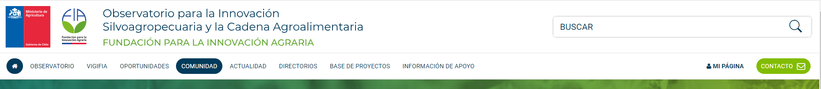
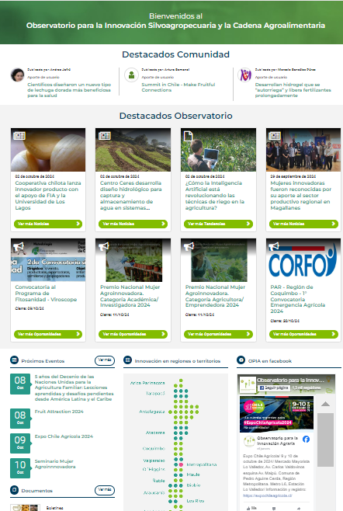
PLATAFORMA DE INFORMACIÓN
OPIA
PILAR DE ACCIÓN DE FIA
Observatorio para la Innovación Agraria, Agroalimentaria y Forestal
Plataforma que ofrece más de 9 mil contenidos entre los que destacan oportunidades para innovar, tendencias, proyectos de innovación a nivel nacional, noticias y documentos. Cuenta con una comunidad de 2 mil usuarios.

Slide 8
PLATAFORMA DE INFORMACIÓN
OPIA
VIGIFIA: información que proviene del proceso de vigilancia estratégica que realiza FIA.
PILAR DE ACCIÓN DE FIA
Observatorio para la Innovación Agraria, Agroalimentaria y Forestal
Oportunidades: de financiamiento, cursos y eventos.
Comunidad: impulsar el contacto, compartir información y conocimiento.
Plataforma que ofrece más de 9 mil contenidos entre los que destacan oportunidades para innovar, tendencias, proyectos de innovación a nivel nacional, noticias y documentos. Cuenta con una comunidad de 2 mil usuarios.
Actualidad: noticias e información de actualidad a nivel nacional e internacional en materia de innovación.
Directorios: información sobre los participantes de los proyectos de innovación.
Base de Proyectos: más de 13 mil proyectos e iniciativas de inversión pública.
Información de Apoyo: información de diversas fuentes en distintos formatos.

Slide 9
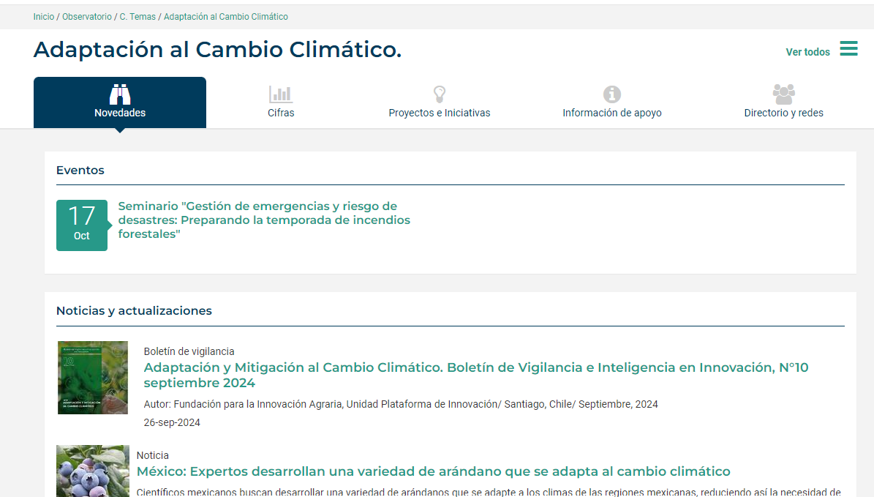

Slide 10
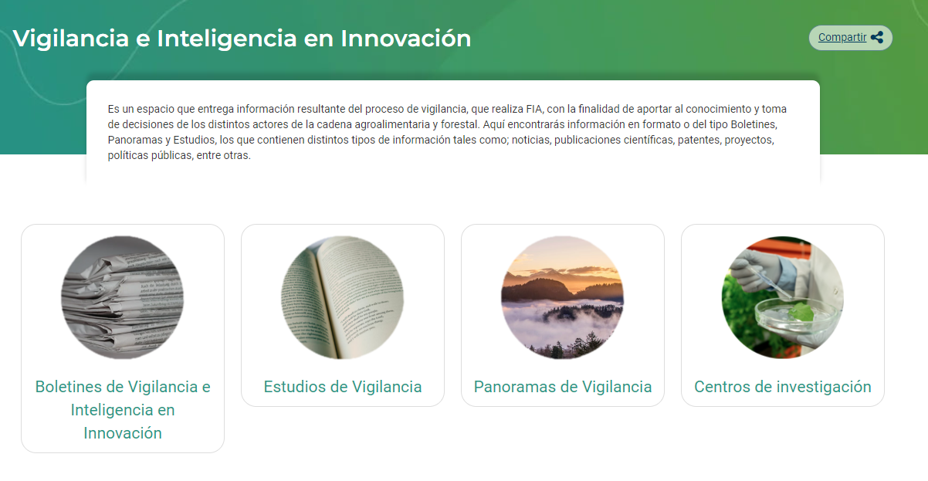
VIGILANCIA ESTRATÉGICA
ACCESO: https://opia.fia.cl/601/w3-propertyvalue-147024.html

Slide 11
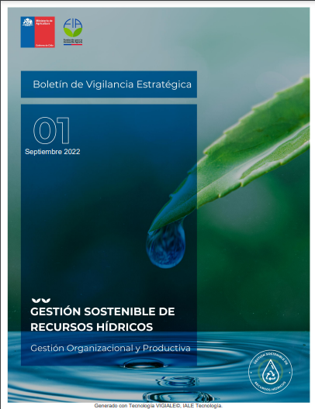
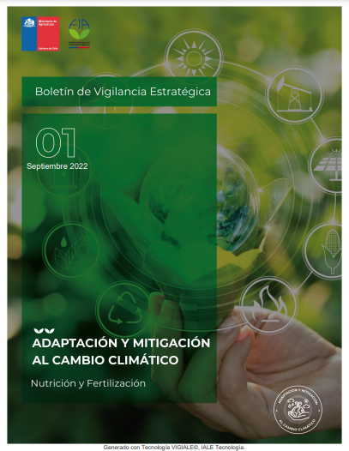
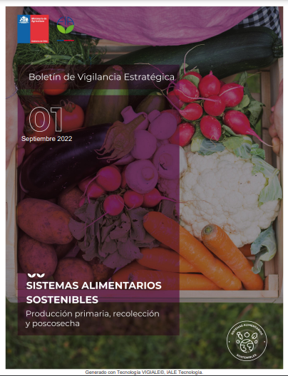
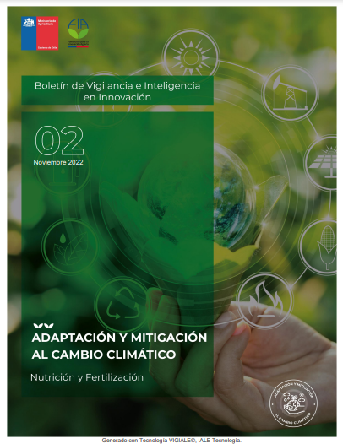
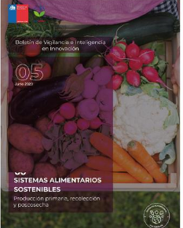
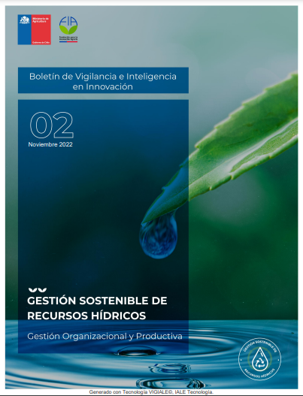
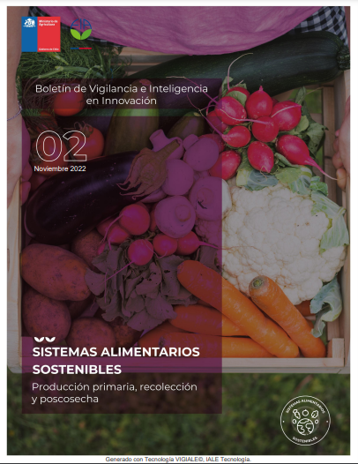
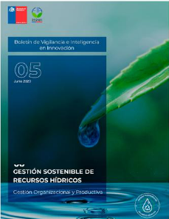
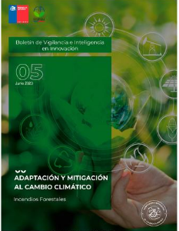

VIGILANCIA ESTRATÉGICA
Boletines de Vigilancia e Inteligencia en Innovación
ACCESO: https://opia.fia.cl/601/w3-propertyvalue-148969.html

Slide 12
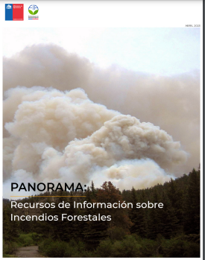
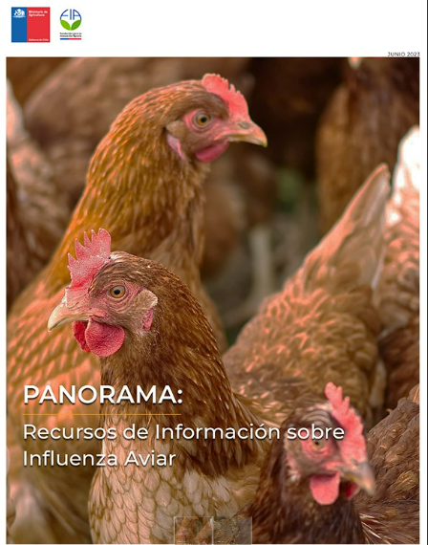
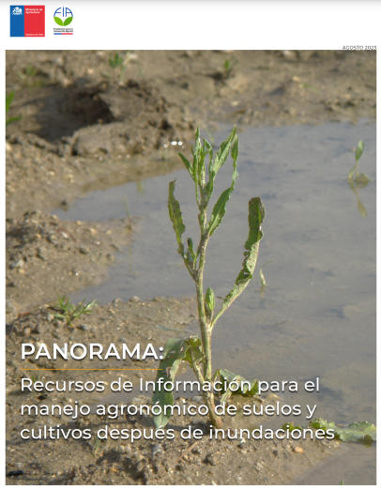
VIGILANCIA ESTRATÉGICA
Panoramas de Vigilancia
Diciembre 2022
Abril 2023
Junio 2023
Agosto 2023
ACCESO: https://opia.fia.cl/601/w3-propertyvalue-148974.html

Slide 13
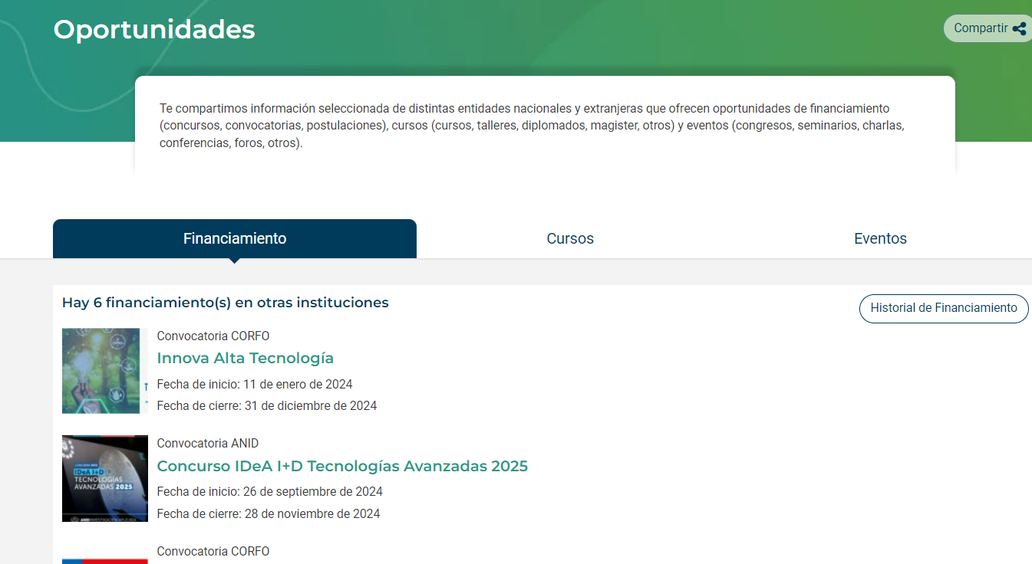
OPORTUNIDADES

Slide 14
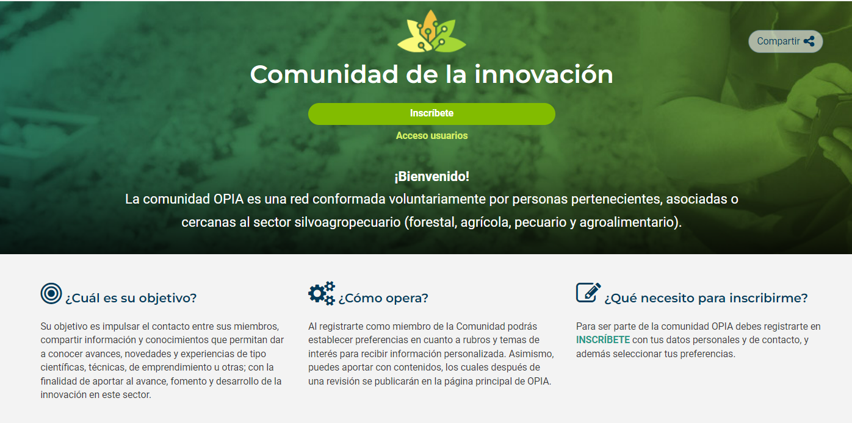
COMUNIDAD

Slide 15
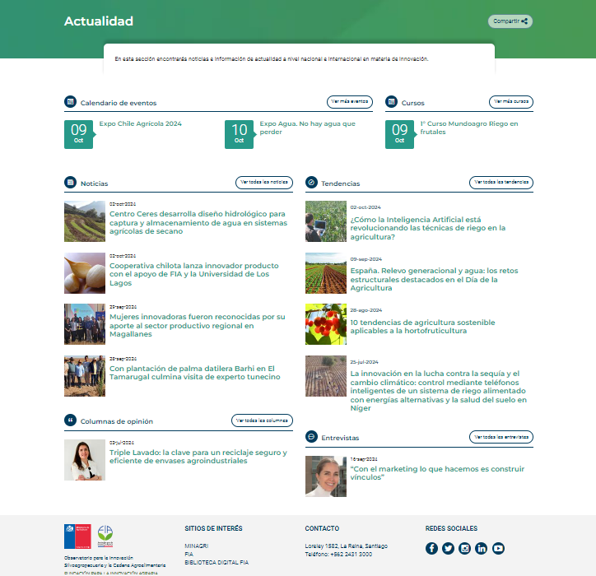
ACTUALIDAD

Slide 16
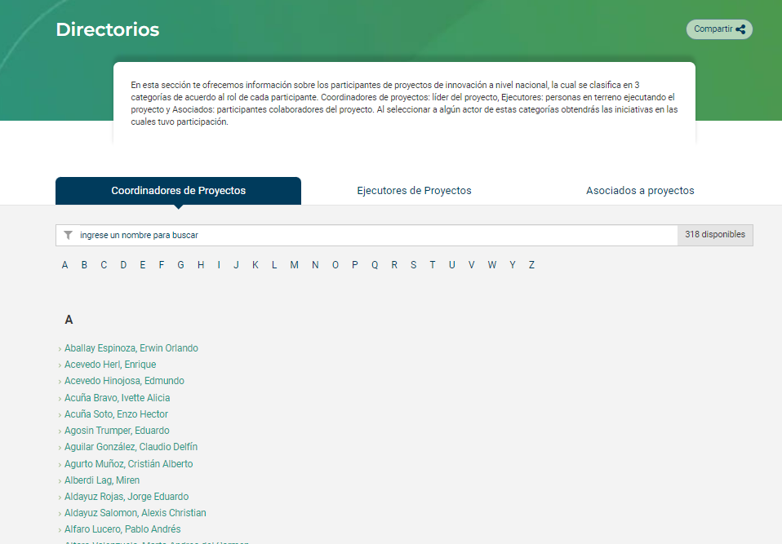
DIRECTORIOS

Slide 17
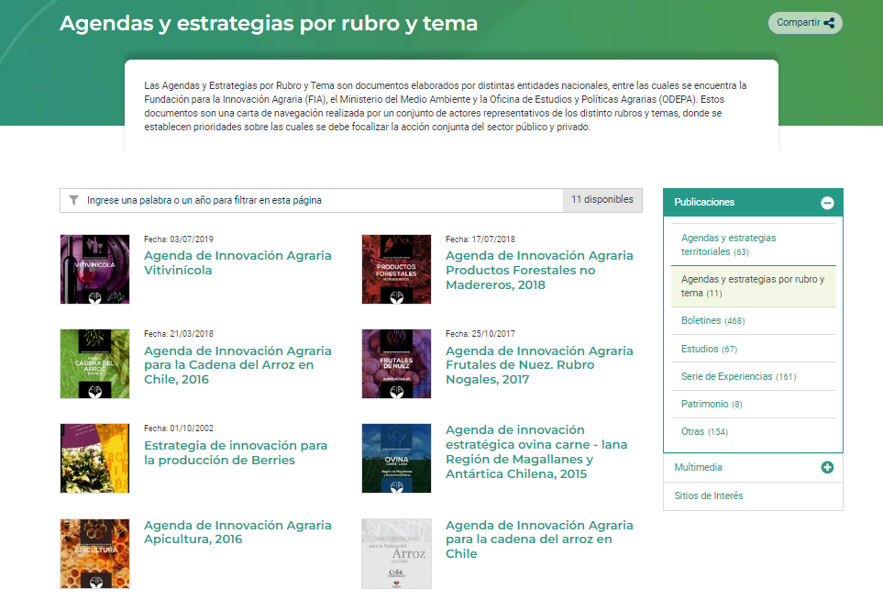
INFORMACIÓN DE APOYO

Slide 18
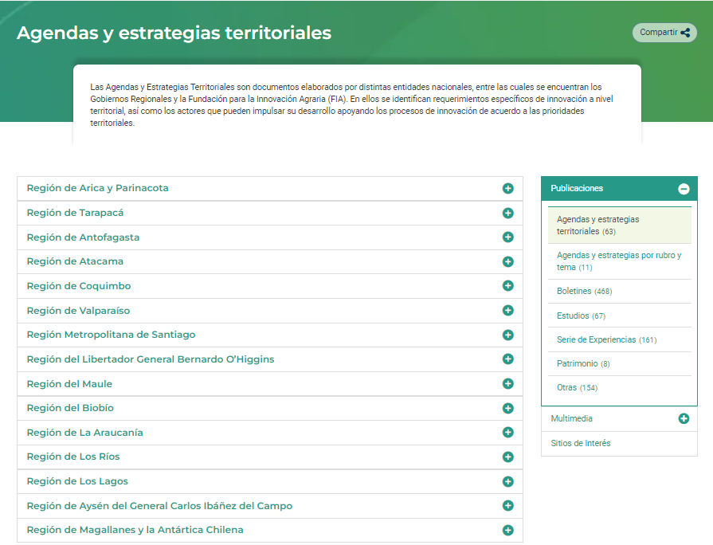
INFORMACIÓN DE APOYO

Slide 19
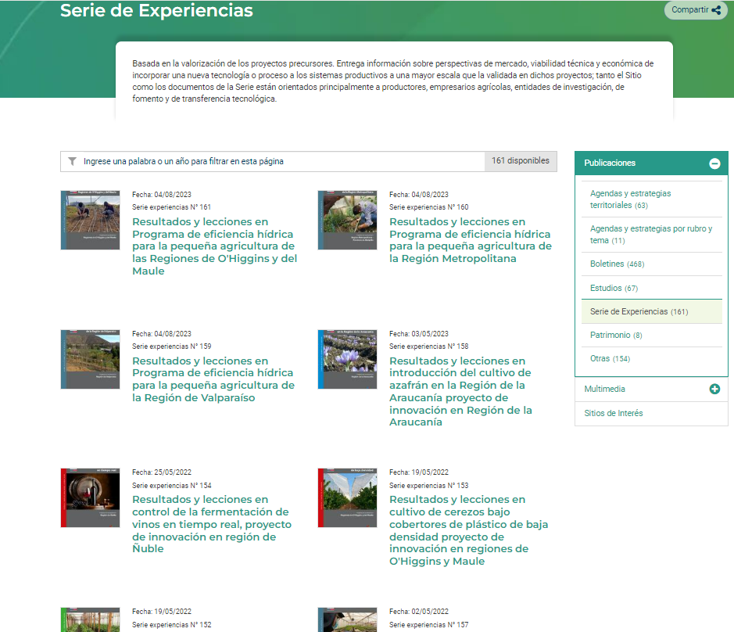
INFORMACIÓN DE APOYO

Slide 20
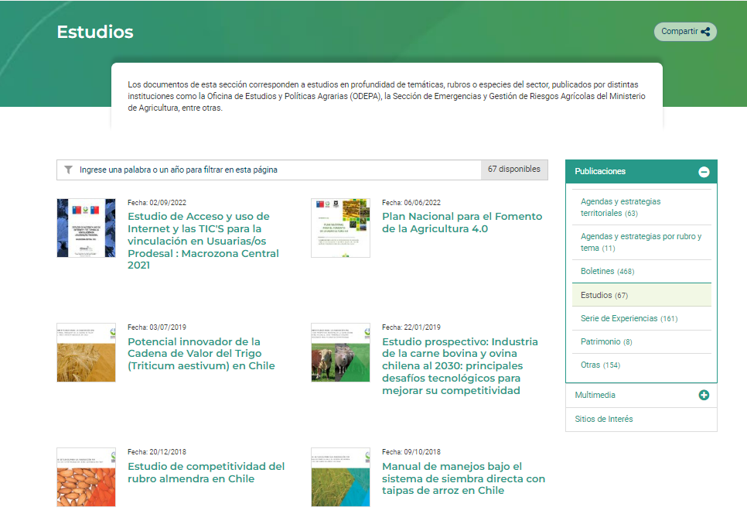
INFORMACIÓN DE APOYO

Slide 21
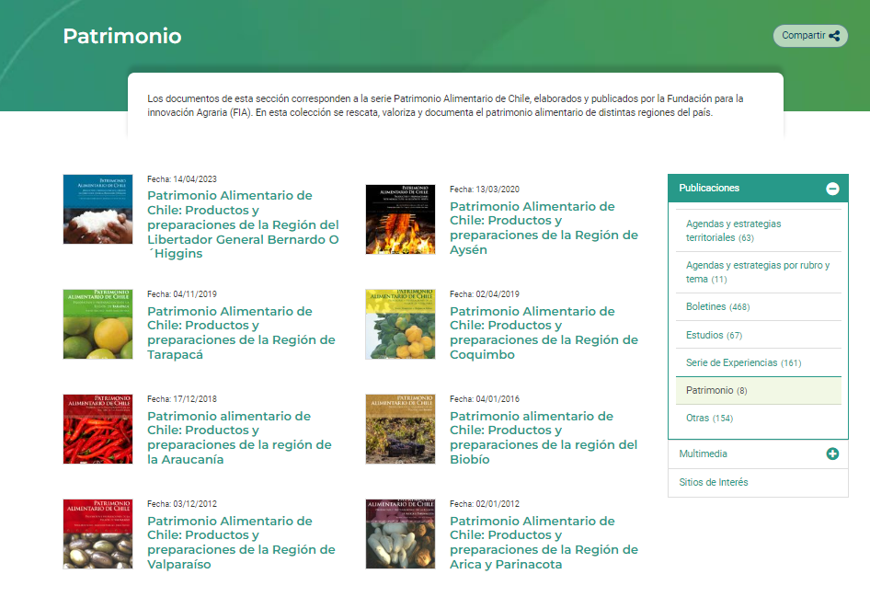
INFORMACIÓN DE APOYO

Slide 22
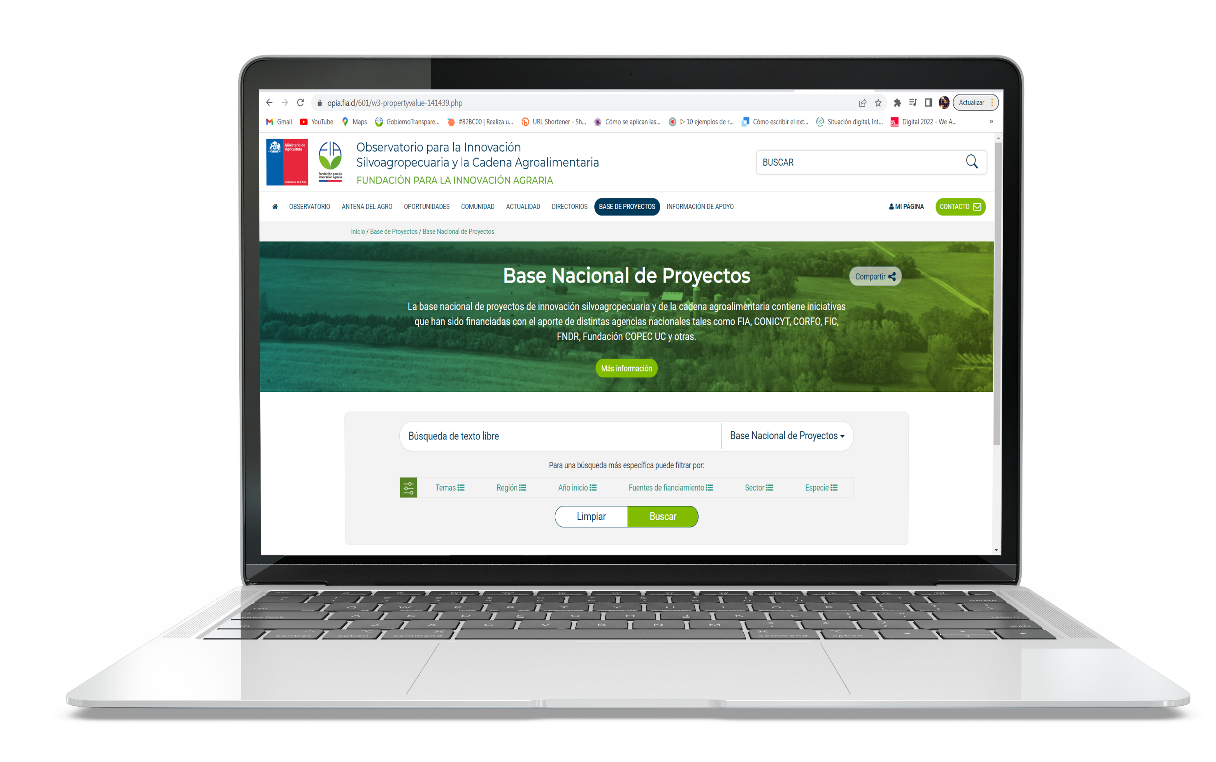
BASE DE PROYECTOS
BASE
DE
PROYECTOS
Nacional: 11.037 proyectos e iniciativas de inversión pública desde el año 1979 a la fecha, ejecutados con el apoyo de distintas agencias nacionales como FIA, ANID, FIC, FNDR, Fundación COPEC, entre otras.
PILAR DE ACCIÓN DE FIA
Iniciativas FIA: 4.284 desde el año 1981 a la fecha. Contiene: proyectos, giras, eventos, estudios, consultorías, etc. ejecutadas por personas naturales y/o pertenecientes a diferentes entidades nacionales tales como empresas, universidades, centros de investigación, institutos tecnológicos, asociaciones de productores u otros.
Es una base que reúne más de 13 mil proyectos e iniciativas de inversión pública en innovación del sector silvoagropecuario y la cadena agroalimentaria ejecutadas desde el año 1979 a la fecha con el apoyo de distintas agencias nacionales como FIA, ANID, FIC, FNDR, Fundación COPEC, entre otras.

Slide 23
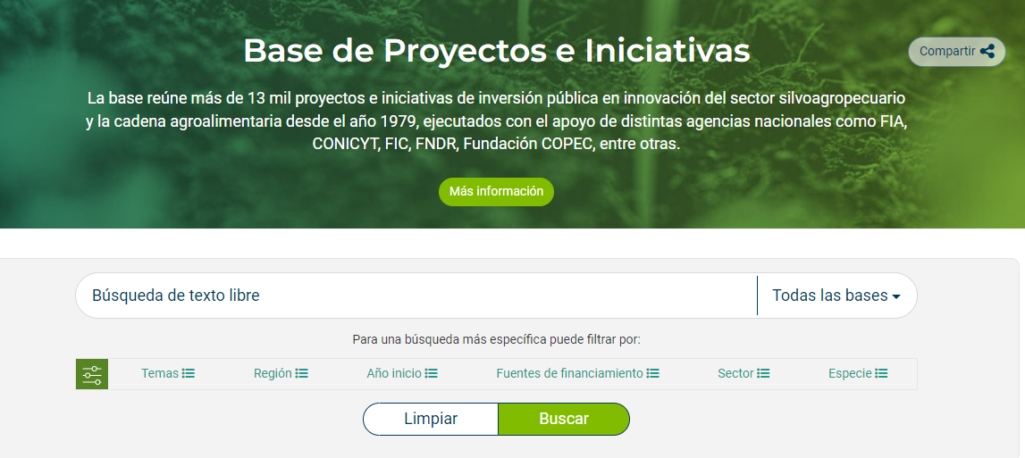
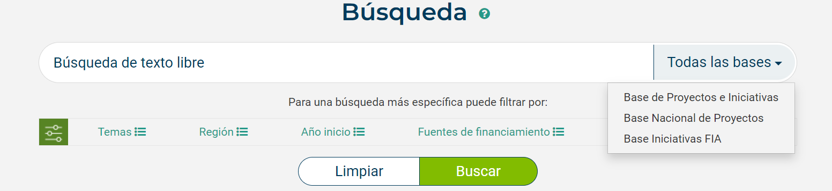
BASE DE PROYECTOS

Slide 24
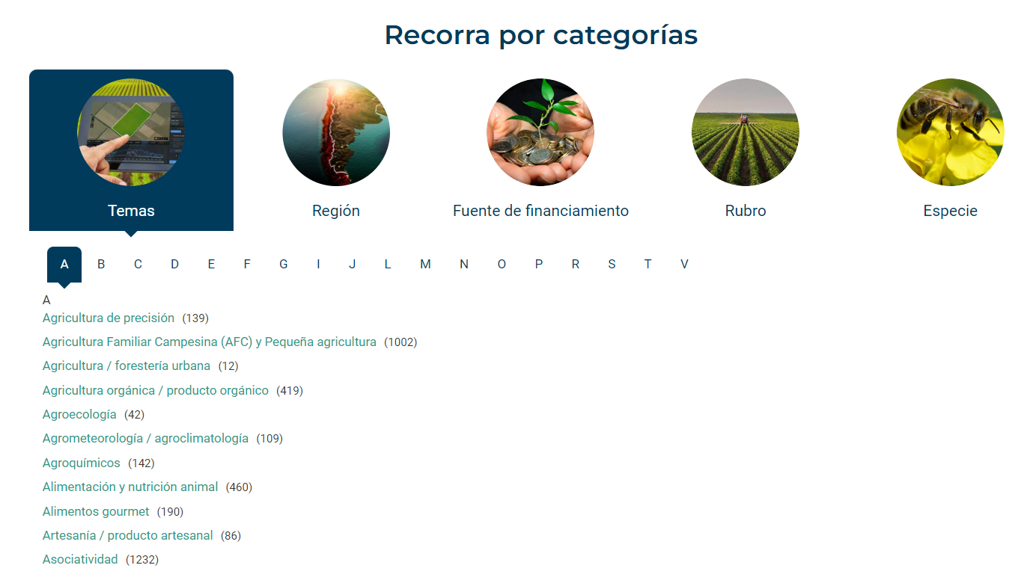
BASE DE PROYECTOS

Slide 25
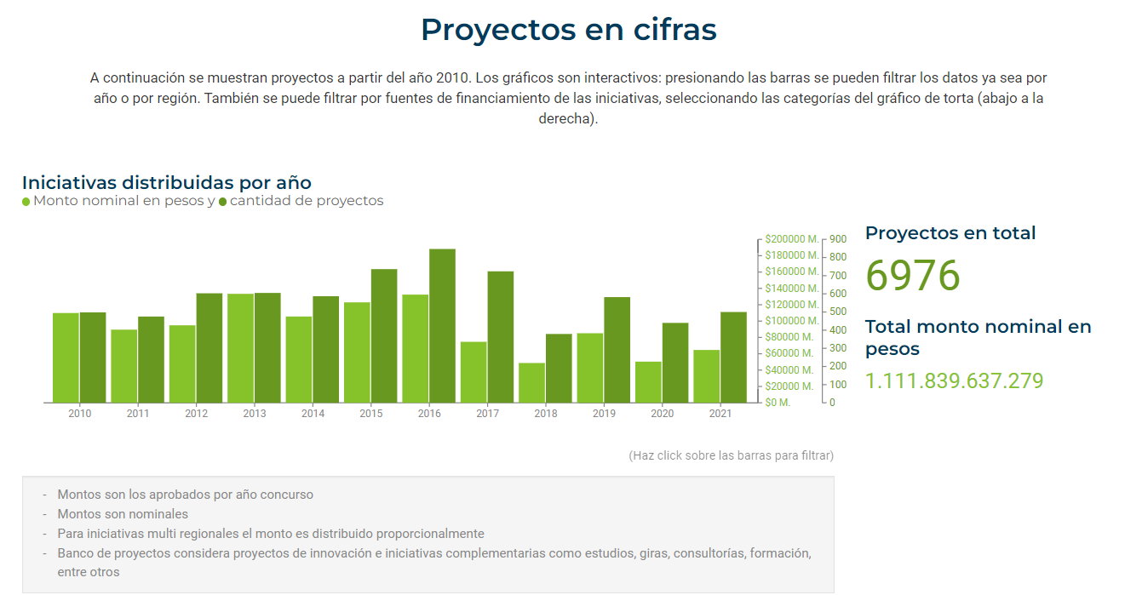
BASE DE PROYECTOS

Slide 26
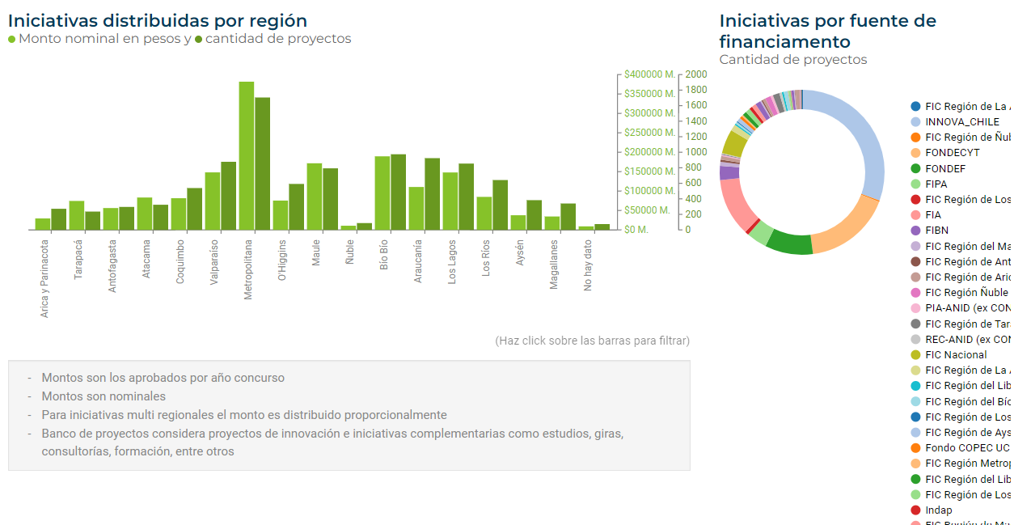
BASE DE PROYECTOS

Slide 27
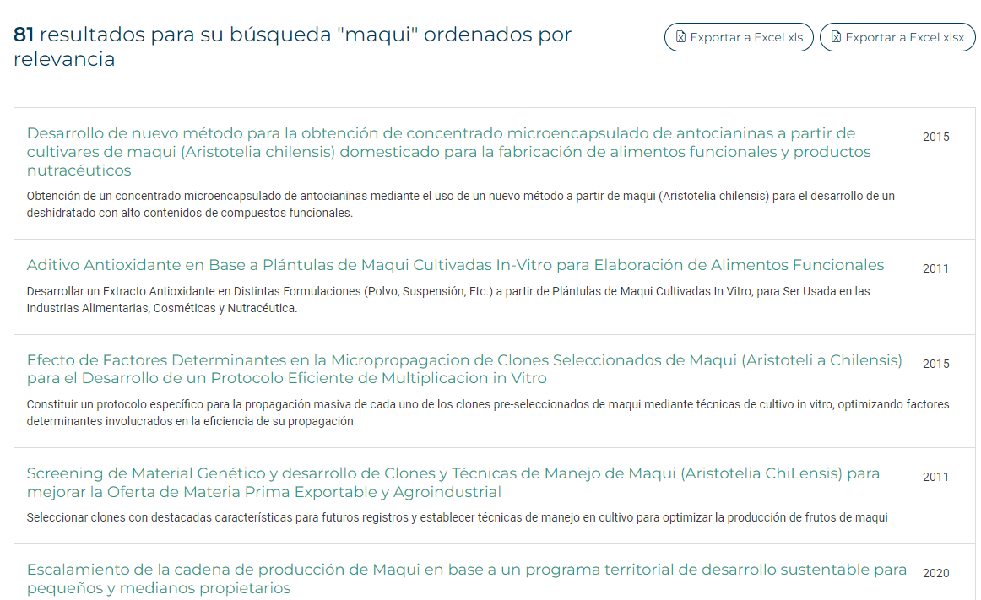
BASE DE PROYECTOS

Slide 28
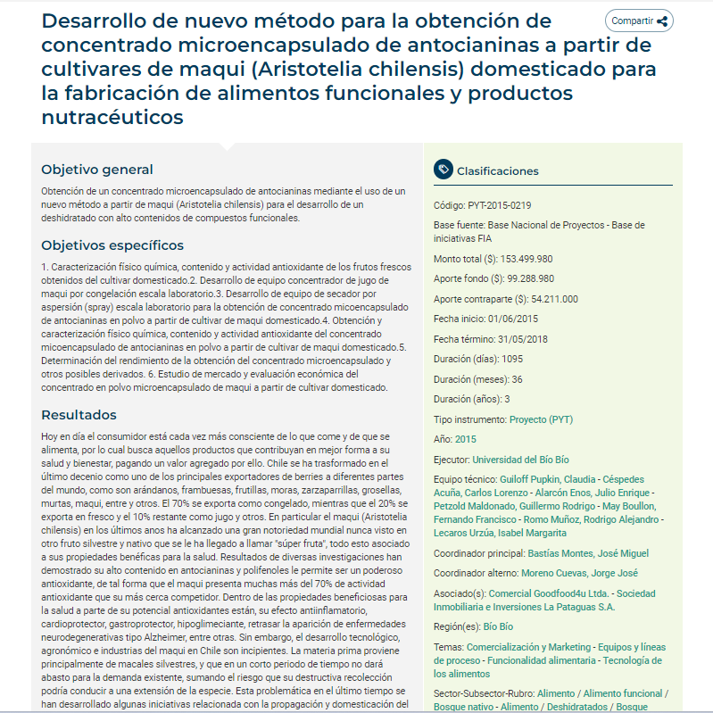
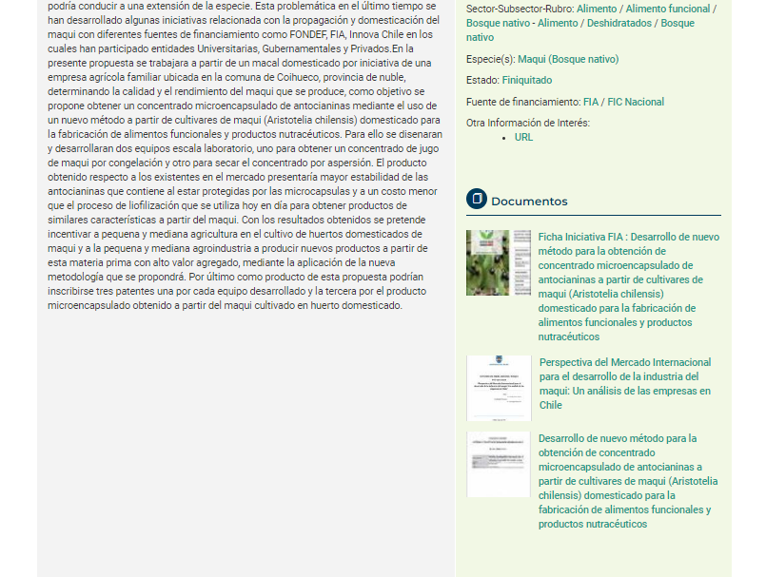
BASE DE PROYECTOS

Slide 29
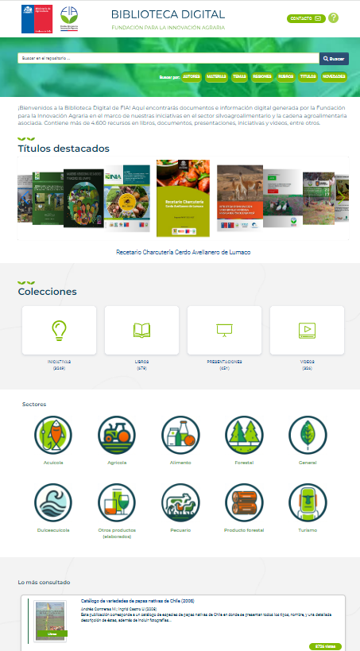
PLATAFORMA DE INFORMACIÓN
BIBLIOTECA
DIGITAL
PILAR DE ACCIÓN DE FIA
Repositorio que contiene diferentes colecciones de documentos y objetos digitales de información generados por FIA en el marco de proyectos, programas y acciones. Contiene más de 4 mil recursos como iniciativas y proyectos, libros, informes, presentaciones y vídeos, entre otros contenidos.

Slide 30
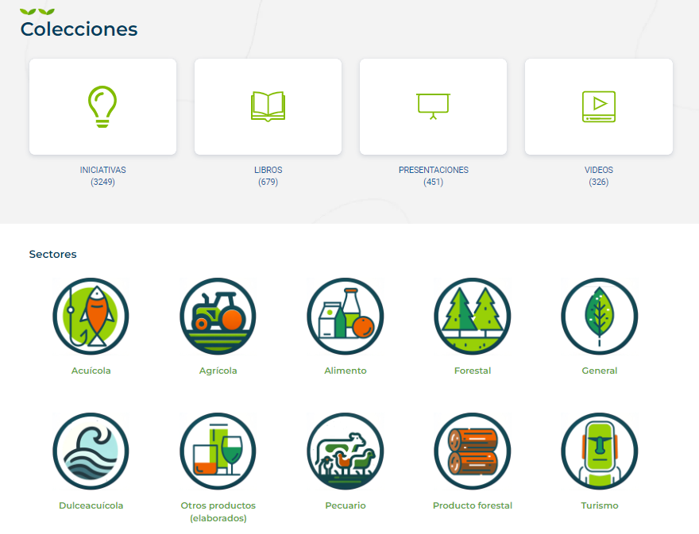
BIBLIOTECA DIGITAL FIA

Slide 31
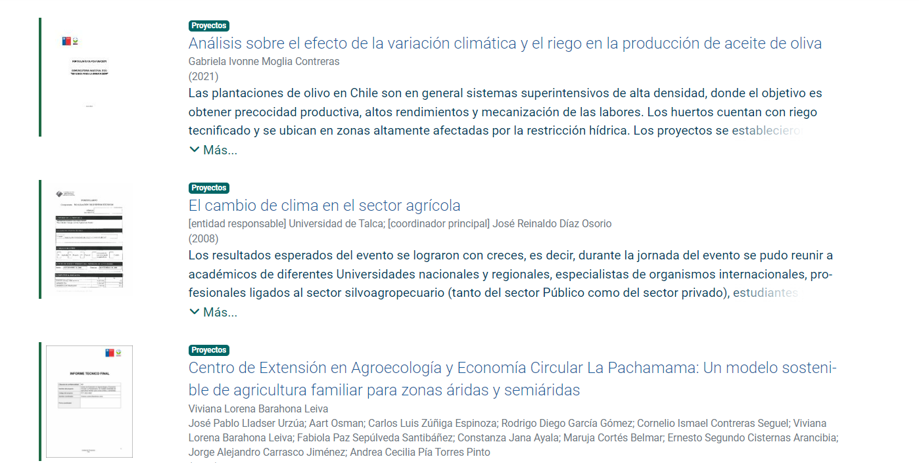
BIBLIOTECA DIGITAL FIA

Slide 32
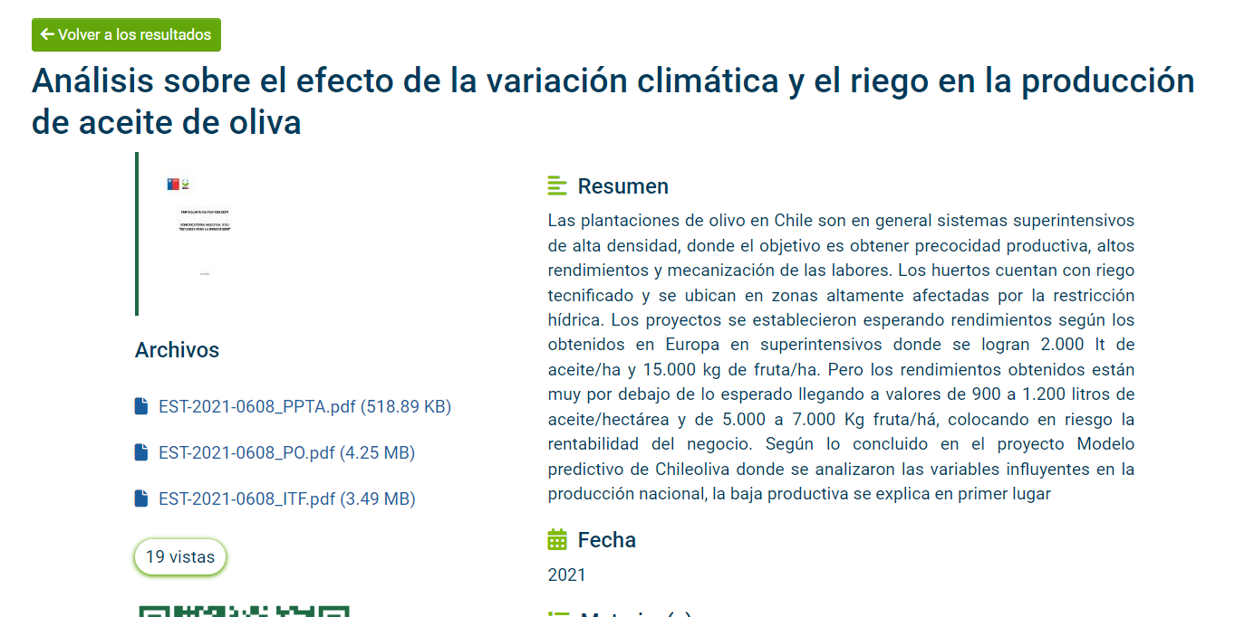
BIBLIOTECA DIGITAL FIA

Slide 33

Otras Fuentes de Información

Slide 34

Bibliotecas, Repositorios, Plataformas
FIA http://bibliotecadigital.fia.cl/
FIA OPIA https://opia.fia.cl/601/w3-channel.html
INIA https://biblioteca.inia.cl/
ODEPA https://bibliotecadigital.odepa.gob.cl/
CIREN https://bibliotecadigital.ciren.cl/
INFOR https://bibliotecadigital.infor.cl/
INDAP http://www.indap.gob.cl/fichas-tecnicas
FUCOA https://www.chileagricola.cl/

Slide 35

Descubridores, Catálogos, Recursos de Aprendizaje de Universidades
Universidad de Chile https://agronomia.uchile.cl/biblioteca
UC https://bibliotecas.uc.cl/
PUCV https://catalogo.pucv.cl/cgi-bin/koha/opac-main.pl
UDEC https://bibliotecas.udec.cl/
UACH http://www.biblioteca.uach.cl/
UC Maule https://sibib.ucm.cl/
U Talca https://biblioteca.utalca.cl/
U Tarapacá http://sb.uta.cl/sbuta/#inicio
DUOC UC https://bibliotecas.duoc.cl/inicio
Muchos más…

Slide 36

Tesis
Tesis Chilenas
Tesis Universidad de Chile
Tesis UC
Tesis UACH
Tesis UC Maule
Más…

Slide 37
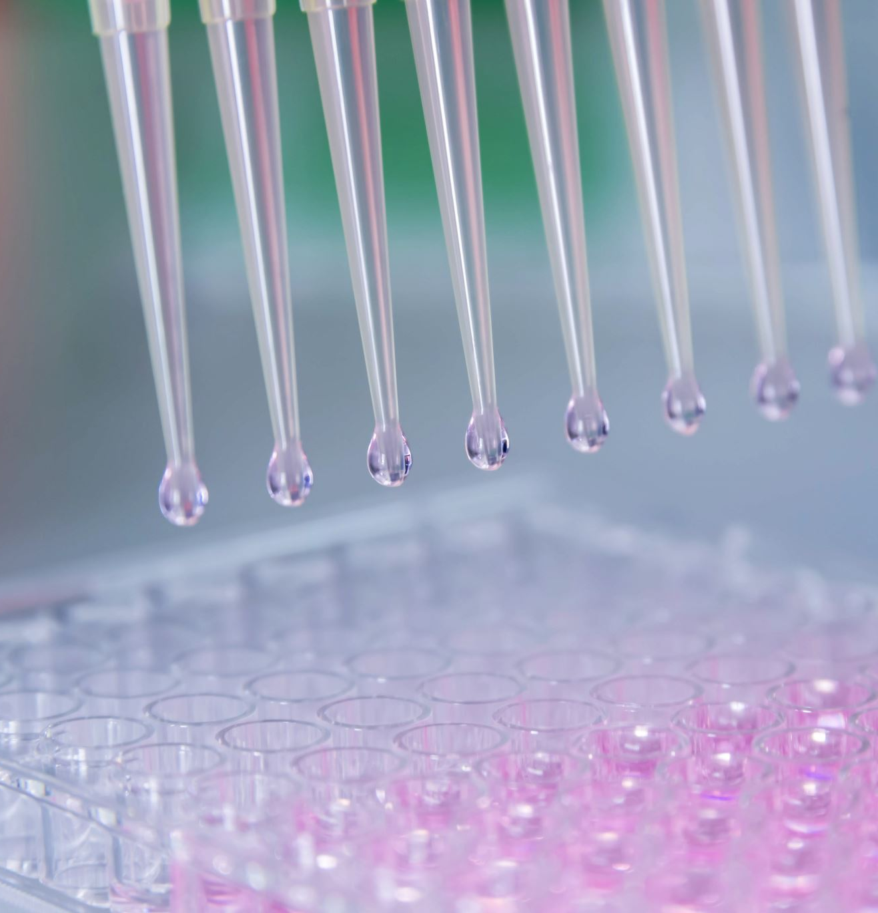
Bases de Datos Científicas y Mercado
NAL https://www.nal.usda.gov/agricola?DB=local&PAGE=bbSearch
AgEcon https://ageconsearch.umn.edu/
Scielo https://scielo.org/
PubMed https://pubmed.ncbi.nlm.nih.gov/
Science Direct https://www.sciencedirect.com/
FAOSTAT https://www.fao.org/faostat/es/#home
Estadísticas ODEPA https://www.odepa.gob.cl/estadisticas-del-sector/bases-de-datos-comercio-exterior
ProChile https://cdc.prochile.cl/
INE https://www.ine.gob.cl/censoagropecuario

Slide 38
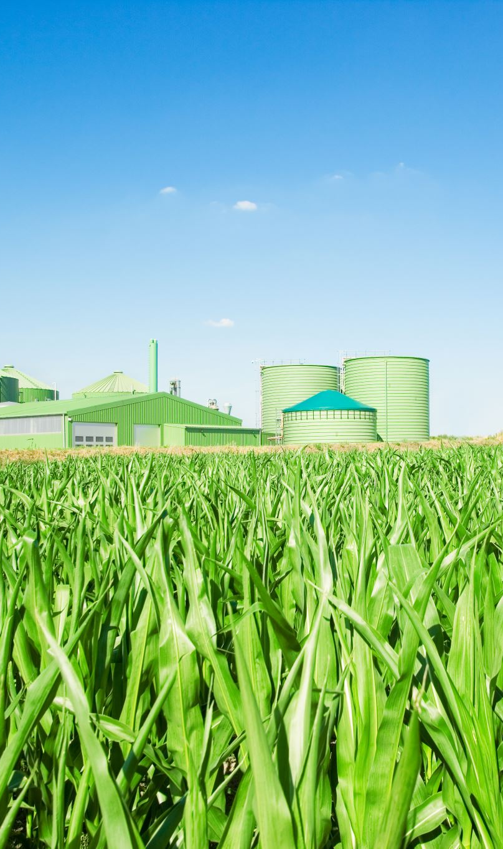
Proyectos, Ciencia, Tecnología, Innovación
Base de Proyectos de Innovación Agraria https://opia.fia.cl/601/w3-propertyvalue-71885.html
Data Innovación https://datainnovacion.cl/buscador-proyectos
Observa https://observa.minciencia.gob.cl/
Repositorio ANID https://repositorio.anid.cl/home
Repositorio CORFO http://repositoriodigital.corfo.cl/xmlui/
WIPO https://patentscope.wipo.int/search/es/search.jsf
INAPI https://ion.inapi.cl/Patente/ConsultaAvanzadaPatentes.aspx

Slide 39
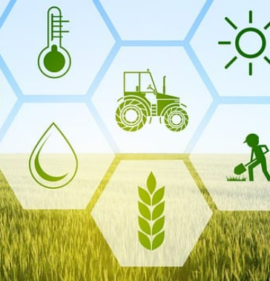
Centros, Organizaciones, Revistas
Centro de Estudios de Alimentos Procesados CEAP https://www.ceap.cl/
Centro Tecnológico para la Innovación Alimentaria https://cetalimentos.cl/
Centro de Pomáceas https://pomaceas.utalca.cl/
Portal Frutícola https://www.portalfruticola.com/
Asociación de Exportadores de Frutas de Chile https://www.asoex.cl/
Federación de Productores de Fruta de Chile https://fedefruta.cl/
Mercado internacional https://www.freshplaza.es/
Food Navigator https://www.foodnavigator.com/#
Revista Red Agrícola https://www.redagricola.com/cl/
Mundo Agro https://mundoagro.cl/
Revista Agricultura https://www.revistaagricultura.com/portada
Muchos más…

Slide 40

Gracias por su atención
Consultas: ajofre@fia.cl o contacto@fia.cl

